Slide 1
并查集和最小生成树
Nickel_Angel

Slide 2
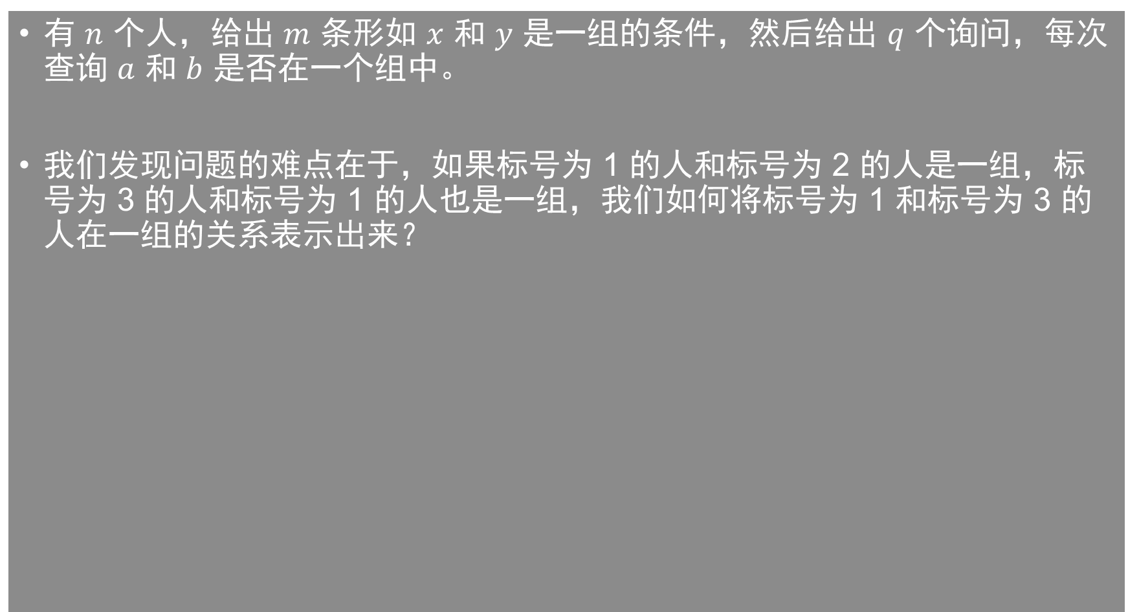
一个简单的问题
有 $n$ 个人，给出 $m$ 条形如 $x$ 和 $y$ 是一组的条件，然后给出 $q$ 个询问，每次查询 $a$ 和 $b$ 是否在一个组中。
我们发现问题的难点在于，如果标号为 1 的人和标号为 2 的人是一组，标号为 3 的人和标号为 1 的人也是一组，我们如何将标号为 1 和标号为 3 的人在一组的关系表示出来？

Slide 3
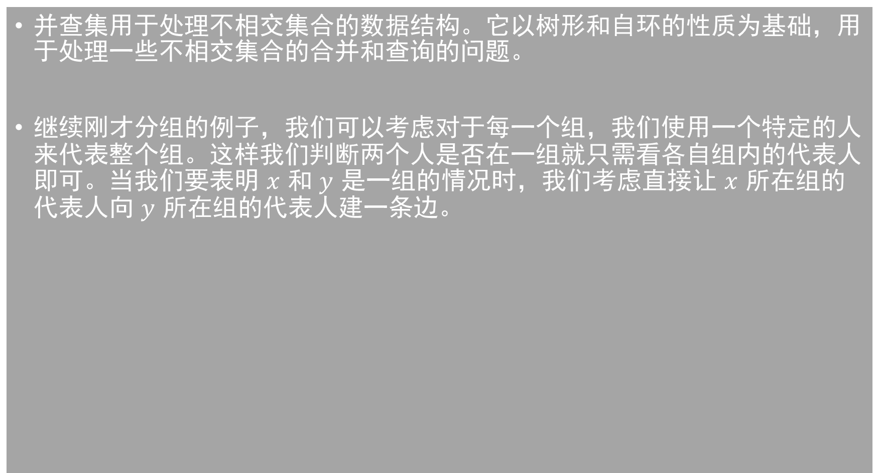
并查集
并查集用于处理不相交集合的数据结构。它以树形和自环的性质为基础，用于处理一些不相交集合的合并和查询的问题。
继续刚才分组的例子，我们可以考虑对于每一个组，我们使用一个特定的人来代表整个组。这样我们判断两个人是否在一组就只需看各自组内的代表人即可。当我们要表明 $x$ 和 $y$ 是一组的情况时，我们考虑直接让 $x$ 所在组的代表人向 $y$ 所在组的代表人建一条边。

Slide 4
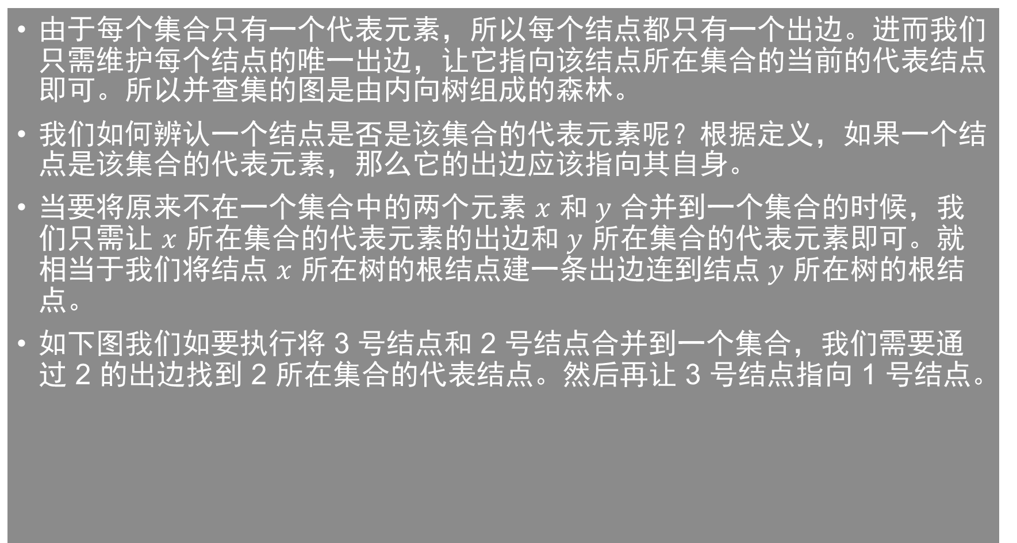
并查集流程
由于每个集合只有一个代表元素，所以每个结点都只有一个出边。进而我们只需维护每个结点的唯一出边，让它指向该结点所在集合的当前的代表结点即可。所以并查集的图是由内向树组成的森林。
我们如何辨认一个结点是否是该集合的代表元素呢？根据定义，如果一个结点是该集合的代表元素，那么它的出边应该指向其自身。
当要将原来不在一个集合中的两个元素 $x$ 和 $y$ 合并到一个集合的时候，我们只需让 $x$ 所在集合的代表元素的出边和 $y$ 所在集合的代表元素即可。就相当于我们将结点 $x$ 所在树的根结点建一条出边连到结点 $y$ 所在树的根结点。
如下图我们如要执行将 3 号结点和 2 号结点合并到一个集合，我们需要通过 2 的出边找到 2 所在集合的代表结点。然后再让 3 号结点指向 1 号结点。
1
2
3
1
2
3
1
2
3

Slide 5
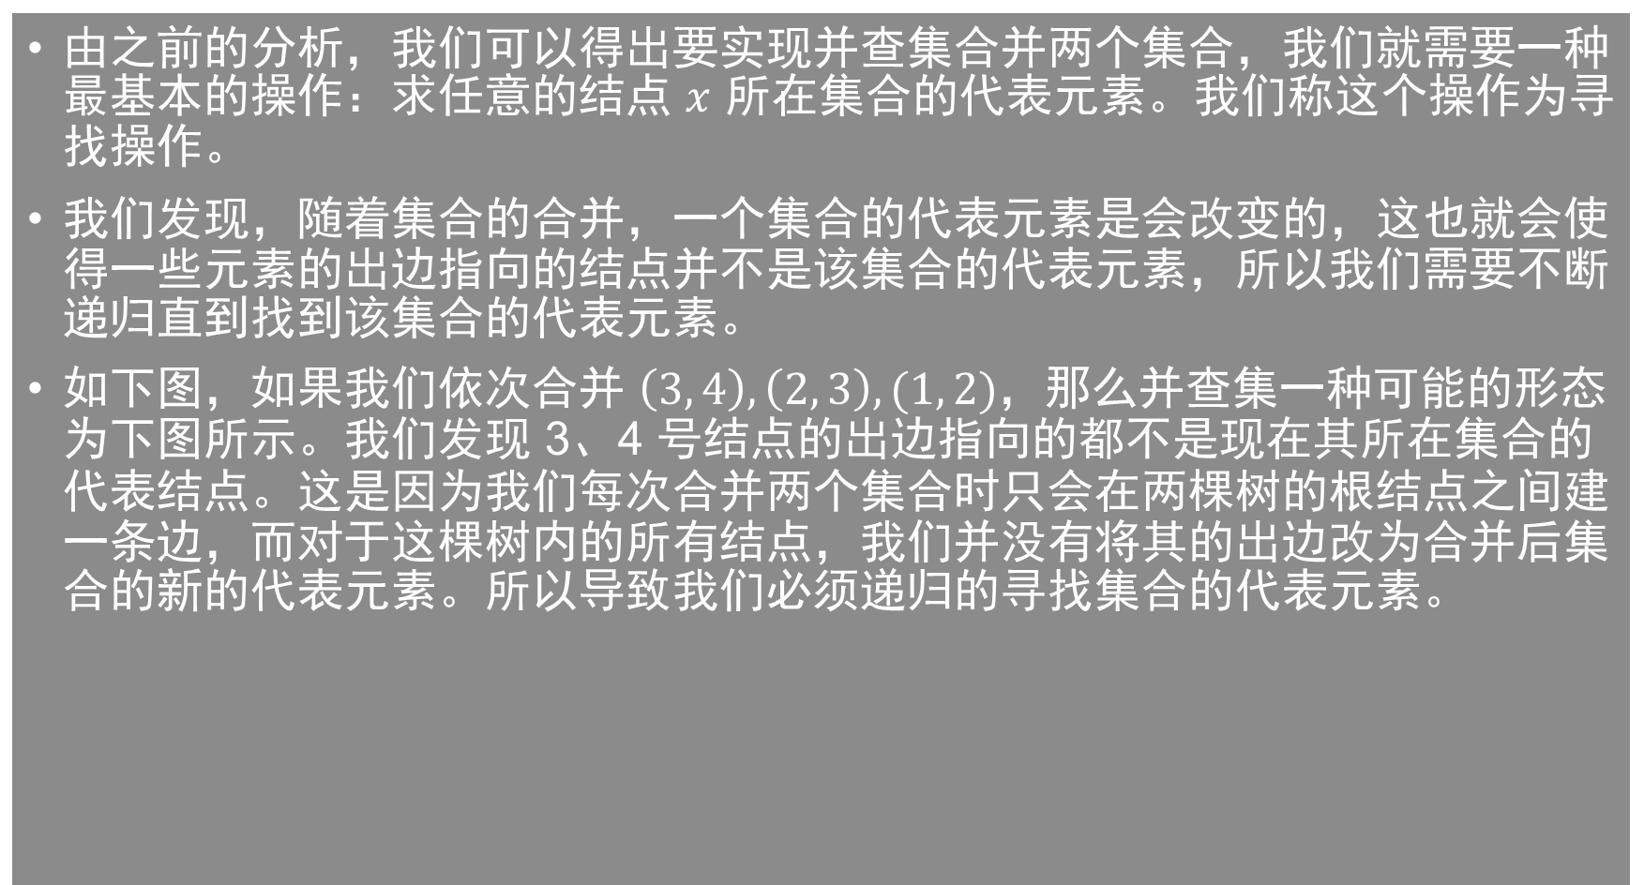
并查集操作
由之前的分析，我们可以得出要实现并查集合并两个集合，我们就需要一种最基本的操作：求任意的结点 $x$ 所在集合的代表元素。我们称这个操作为寻找操作。
我们发现，随着集合的合并，一个集合的代表元素是会改变的，这也就会使得一些元素的出边指向的结点并不是该集合的代表元素，所以我们需要不断递归直到找到该集合的代表元素。
如下图，如果我们依次合并 $\left(3, 4\right), \left(2, 3\right), (1, 2)$，那么并查集一种可能的形态为下图所示。我们发现 3、4 号结点的出边指向的都不是现在其所在集合的代表结点。这是因为我们每次合并两个集合时只会在两棵树的根结点之间建一条边，而对于这棵树内的所有结点，我们并没有将其的出边改为合并后集合的新的代表元素。所以导致我们必须递归的寻找集合的代表元素。
1
2
3
4

Slide 6
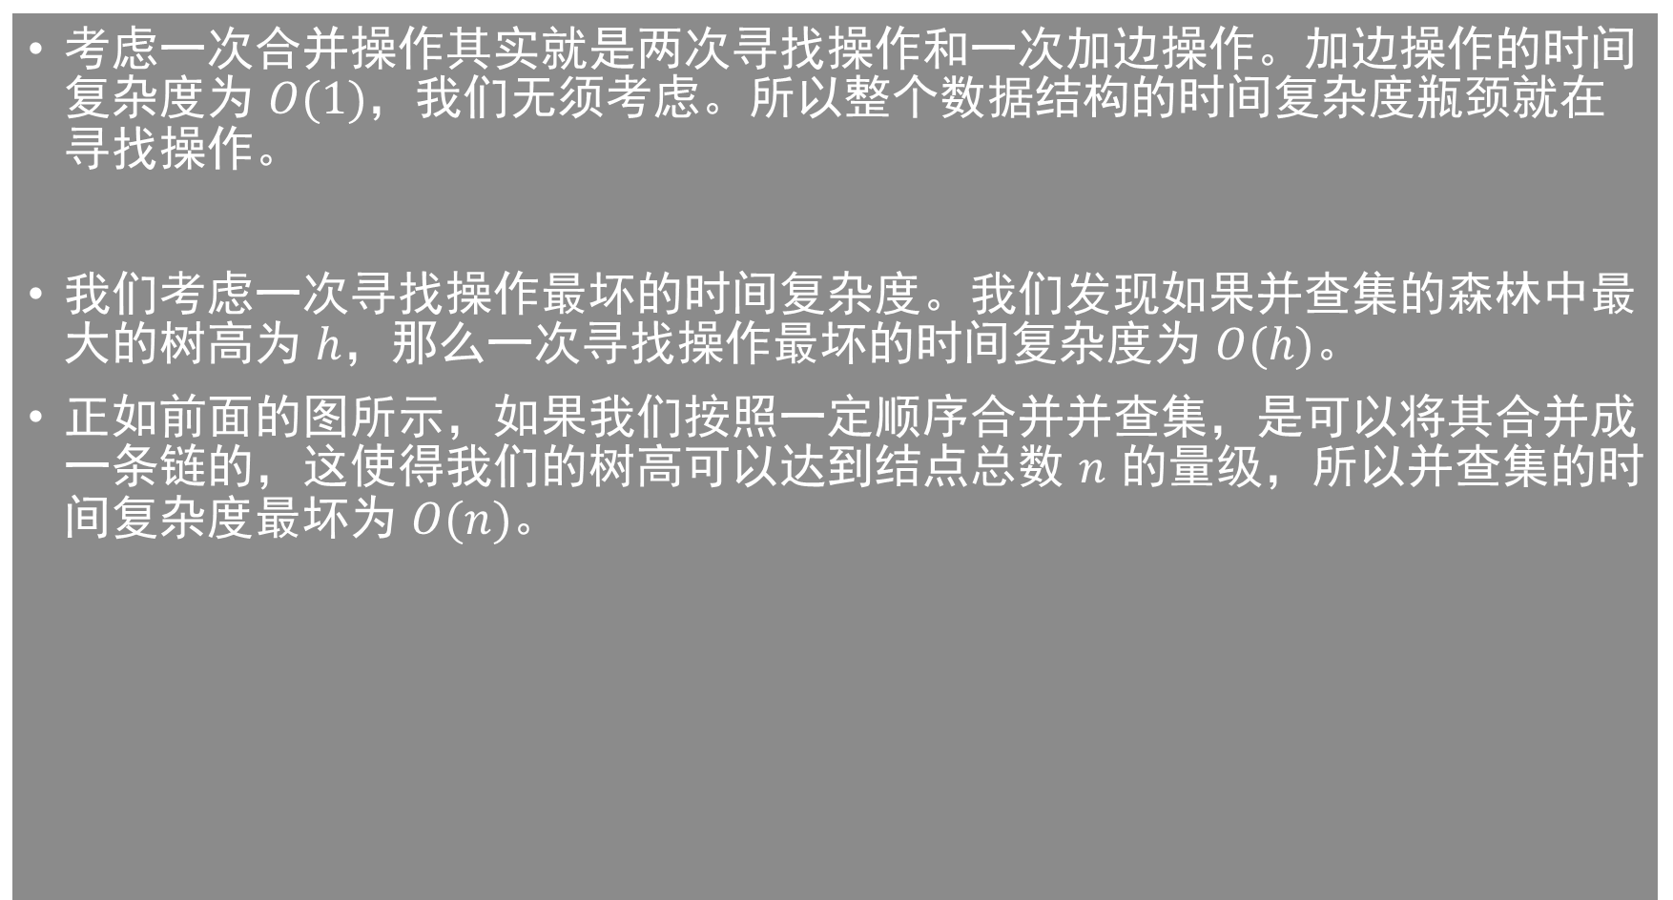
并查集时间复杂度
考虑一次合并操作其实就是两次寻找操作和一次加边操作。加边操作的时间复杂度为 $O(1)$，我们无须考虑。所以整个数据结构的时间复杂度瓶颈就在寻找操作。
我们考虑一次寻找操作最坏的时间复杂度。我们发现如果并查集的森林中最大的树高为 $h$，那么一次寻找操作最坏的时间复杂度为 $O(h)$。
正如前面的图所示，如果我们按照一定顺序合并并查集，是可以将其合并成一条链的，这使得我们的树高可以达到结点总数 $n$ 的量级，所以并查集的时间复杂度最坏为 $O(n)$。

Slide 7
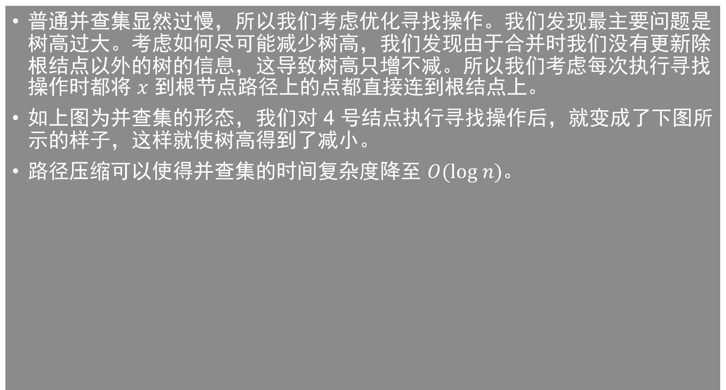
路径压缩
普通并查集显然过慢，所以我们考虑优化寻找操作。我们发现最主要问题是树高过大。考虑如何尽可能减少树高，我们发现由于合并时我们没有更新除根结点以外的树的信息，这导致树高只增不减。所以我们考虑每次执行寻找操作时都将 $x$ 到根节点路径上的点都直接连到根结点上。
如上图为并查集的形态，我们对 4 号结点执行寻找操作后，就变成了下图所示的样子，这样就使树高得到了减小。
路径压缩可以使得并查集的时间复杂度降至 $O(log n)$。
1
2
3
4
2
1
4
3

Slide 8
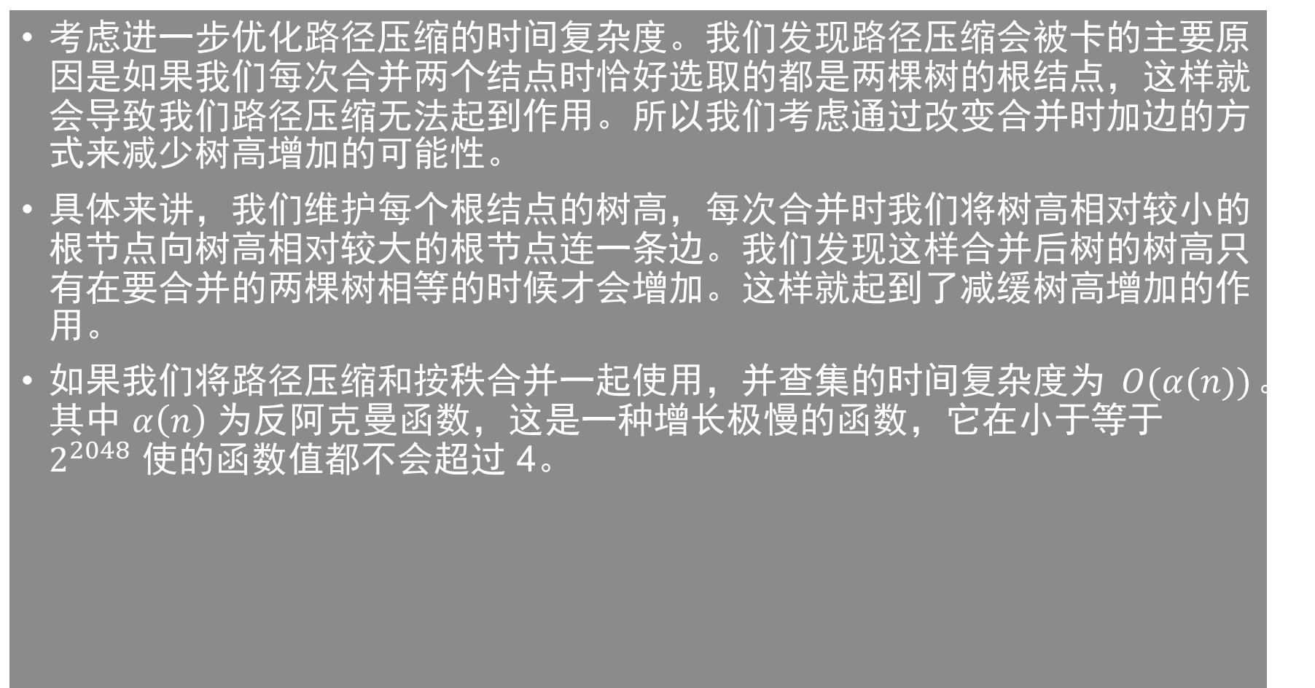
按秩合并
考虑进一步优化路径压缩的时间复杂度。我们发现路径压缩会被卡的主要原因是如果我们每次合并两个结点时恰好选取的都是两棵树的根结点，这样就会导致我们路径压缩无法起到作用。所以我们考虑通过改变合并时加边的方式来减少树高增加的可能性。
具体来讲，我们维护每个根结点的树高，每次合并时我们将树高相对较小的根节点向树高相对较大的根节点连一条边。我们发现这样合并后树的树高只有在要合并的两棵树相等的时候才会增加。这样就起到了减缓树高增加的作用。
如果我们将路径压缩和按秩合并一起使用，并查集的时间复杂度为 $O(α(n))$。其中 $α\left(n\right)$ 为反阿克曼函数，这是一种增长极慢的函数，它在小于等于 $2^{2048}$ 使的函数值都不会超过 4。

Slide 9
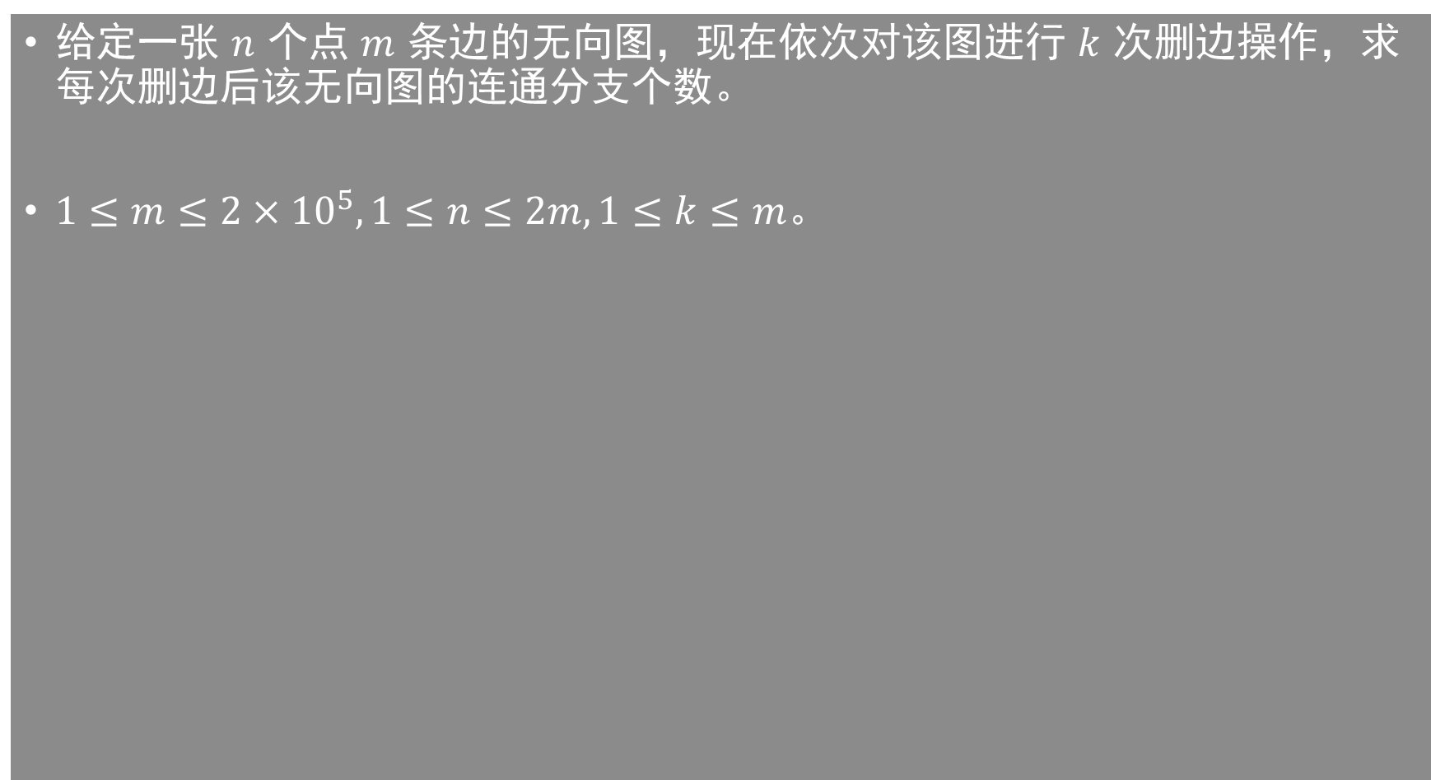
P1197 星球大战
给定一张 $n$ 个点 $m$ 条边的无向图，现在依次对该图进行 $k$ 次删边操作，求每次删边后该无向图的连通分支个数。
$1≤m≤2×{10}^{5}, 1≤n≤2m, 1≤k≤m$。

Slide 10
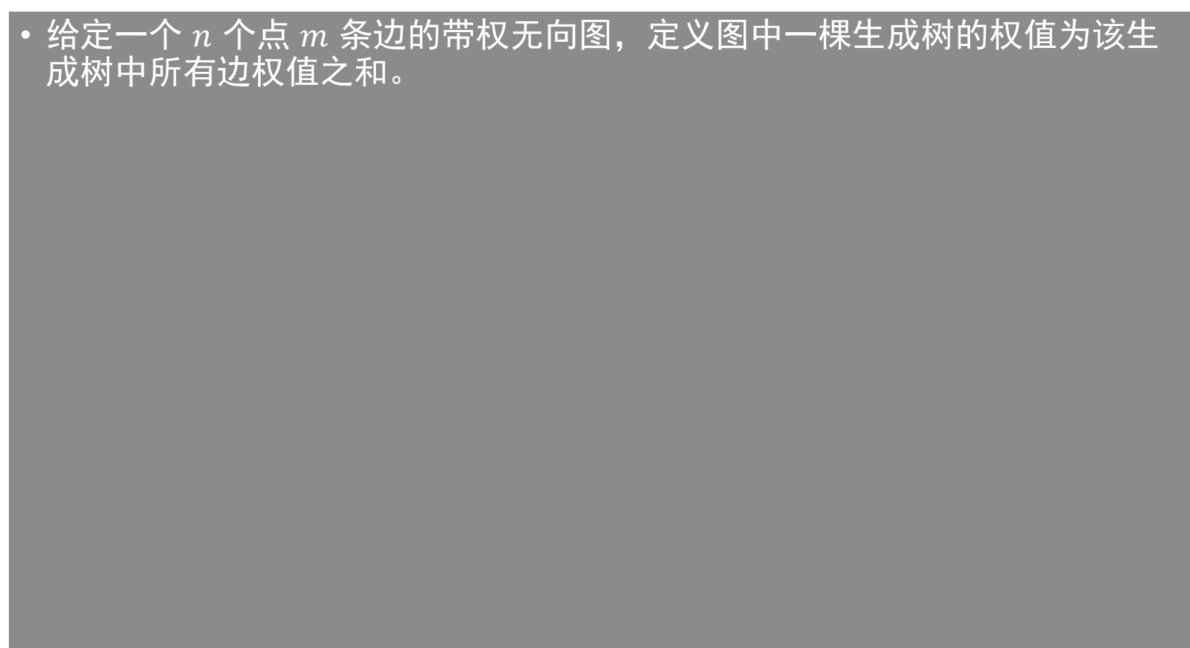
最小生成树
给定一个 $n$ 个点 $m$ 条边的带权无向图，定义图中一棵生成树的权值为该生成树中所有边权值之和。

Slide 11
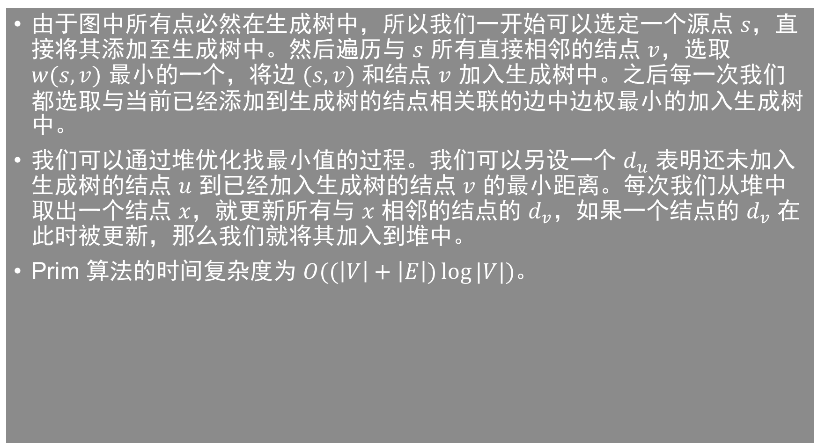
Prim 算法
由于图中所有点必然在生成树中，所以我们一开始可以选定一个源点 $s$，直接将其添加至生成树中。然后遍历与 $s$ 所有直接相邻的结点 $v$，选取 $w(s, v)$ 最小的一个，将边 $(s, v)$ 和结点 $v$ 加入生成树中。之后每一次我们都选取与当前已经添加到生成树的结点相关联的边中边权最小的加入生成树中。
我们可以通过堆优化找最小值的过程。我们可以另设一个 $d_{u}$ 表明还未加入生成树的结点 $u$ 到已经加入生成树的结点 $v$ 的最小距离。每次我们从堆中取出一个结点 $x$，就更新所有与 $x$ 相邻的结点的 $d_{v}，$如果一个结点的 $d_{v}$ 在此时被更新，那么我们就将其加入到堆中。
Prim 算法的时间复杂度为 $O((\left|V\right|+\left|E\right|)\log{|V|})$。

Slide 12
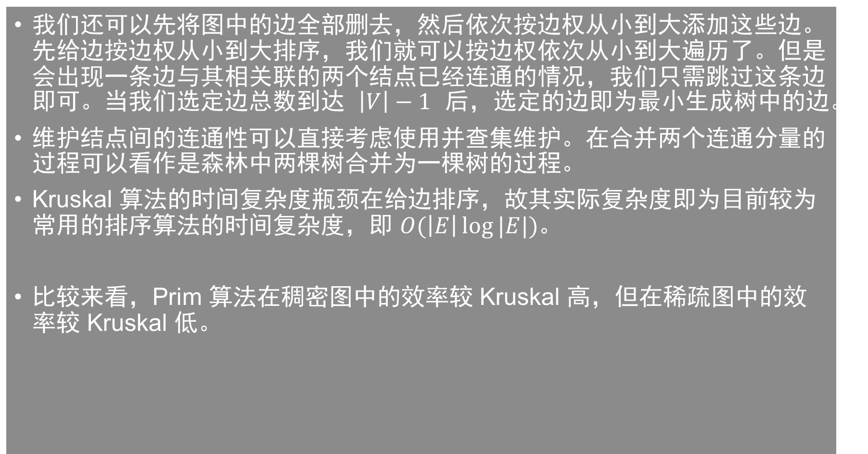
Kruskal 算法
我们还可以先将图中的边全部删去，然后依次按边权从小到大添加这些边。先给边按边权从小到大排序，我们就可以按边权依次从小到大遍历了。但是会出现一条边与其相关联的两个结点已经连通的情况，我们只需跳过这条边即可。当我们选定边总数到达 $\left|V\right|−1$ 后，选定的边即为最小生成树中的边。
维护结点间的连通性可以直接考虑使用并查集维护。在合并两个连通分量的过程可以看作是森林中两棵树合并为一棵树的过程。
Kruskal 算法的时间复杂度瓶颈在给边排序，故其实际复杂度即为目前较为常用的排序算法的时间复杂度，即 $O(\left|E\right|\log{|E|})$。
比较来看，Prim 算法在稠密图中的效率较 Kruskal 高，但在稀疏图中的效率较 Kruskal 低。

Slide 13
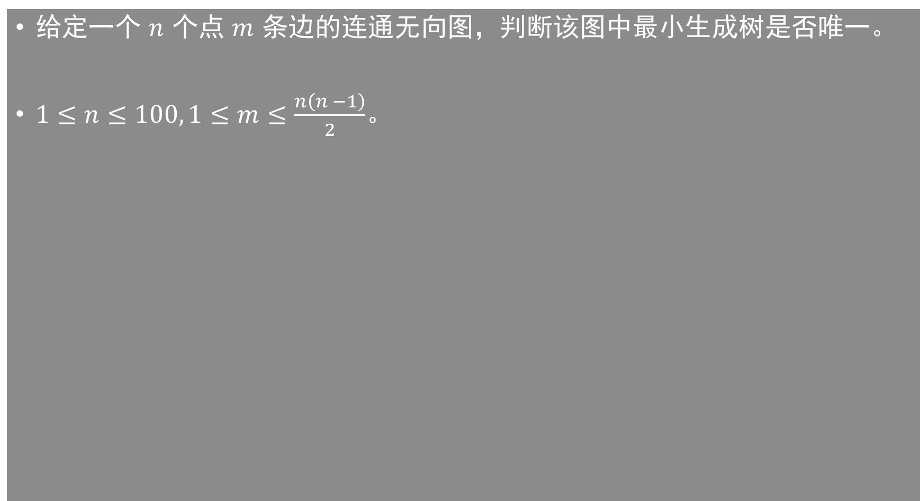
POJ1679 The Unique MST
给定一个 $n$ 个点 $m$ 条边的连通无向图，判断该图中最小生成树是否唯一。
$1≤n≤100, 1≤m≤\frac{n\left(n −1\right)}{2}$。

Slide 14
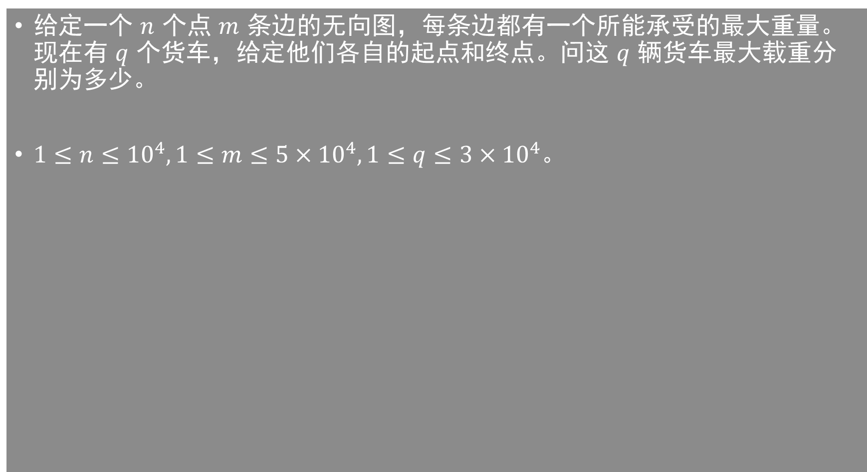
P1967 货车运输
给定一个 $n$ 个点 $m$ 条边的无向图，每条边都有一个所能承受的最大重量。现在有 $q$ 个货车，给定他们各自的起点和终点。问这 $q$ 辆货车最大载重分别为多少。
$1≤n≤{10}^{4}, 1≤m≤5×{10}^{4}, 1≤q≤3×{10}^{4}$。

Slide 15
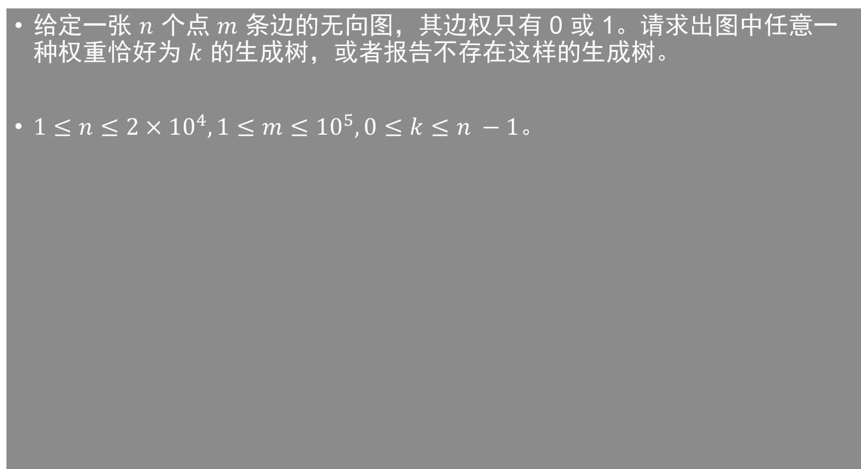
P3623 免费道路
给定一张 $n$ 个点 $m$ 条边的无向图，其边权只有 0 或 1。请求出图中任意一种权重恰好为 $k$ 的生成树，或者报告不存在这样的生成树。
$1≤n≤2×{10}^{4}, 1≤m≤{10}^{5},0≤k≤n −1$。

